Slide 1

Итоговый проект по программе «Дата-инженер»
Команда проекта: Орлов Д. В.

Slide 2

Цели проекта
В МРФ используется CRM-ассистент, помогающий менеджерам сохранять информацию о своей работе с клиентами. Чат-бот TG в режиме онлайн диалога с менеджером собирает данные по лидогенерации и подключению услуг в клиентской базе ИНН. На основе данных формируются витрины для анализа и визуализации в дашбородах по различным продуктовым метрикам.
Для ознакомления с функционалом доступен тестовый бот по ссылке: https://t.me/testobot_telebot_action_bot
При тестировании необходимо вводить тестовый ИНН "0" (предварительно, необходимо запросить доступ через команду бота /support).
Данные чат-бота необходимо интегрировать в корпоративную сеть хранения для последующего анализа. Таким образом, основной идей проекта становится выбор инструментов и техническая реализация переноса внешних данных в корпоративную сеть. Централизация в хранении данных приобретает еще большую актуальность при возможном решении о масштабировании проекта на несколько МРФ компании, что кратно увеличит количество получаемых данных.
Цель проекта в моделировании работы чат-бота, и транспортировка синтетических данных с "горячего" локального слоя хранения в распределенное хранилище данных RT.Warehouse — GreenPlum.

Slide 3
Поставленные задачи
Основные задачи проекта:
1. Создать скрипт онлайн генерации данных c сохранением в БД SQlite (actions.db и nature.db) для имитации работы менеджеров с ботом
2. Создать скрипт по переносу, с определенной периодичностью, данных из БД SQlite в БД GreenPlum
3. Сформировать витрины данных для дашбордов в виде excel файлов на основе выгрузки данных из GP
4. Создать базовую визуализацию в Superset через запросы к GreenPlum

Slide 4
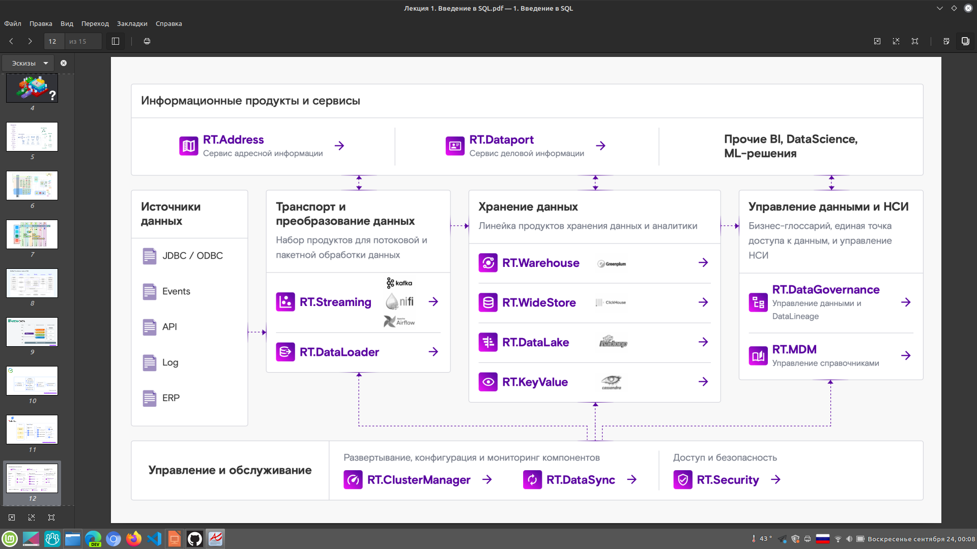
Решение
https://github.com/DmitriiO/ActionsGenerator-CRM.git
На слайдах с решением расскажите о том, как вы решали поставленные задачи, что учитывали и что удалось сделать. Здесь можно дать ссылки на репозиторий или приложить некоторые скриншоты.

Slide 5
Итоги и инсайты
Основные итоги вашей работы, инсайты после работы с данными и графики

Slide 6
Спасибо за внимание! Готовы ответить на ваши вопросы
Команда проекта: Орлов Д.В.

